Slide 1

Chào các em tham gia tiết học hôm nay
MÔN: Tiếng Việt
LỚP 1
Bài 5:
SINH NHẬT CỦA VOI CON
Giáo viên: Mai Thị Nhung
Trường Tiểu học Viên An

Slide 2

Tiết 1

Slide 3



1
Khởi động

Slide 4
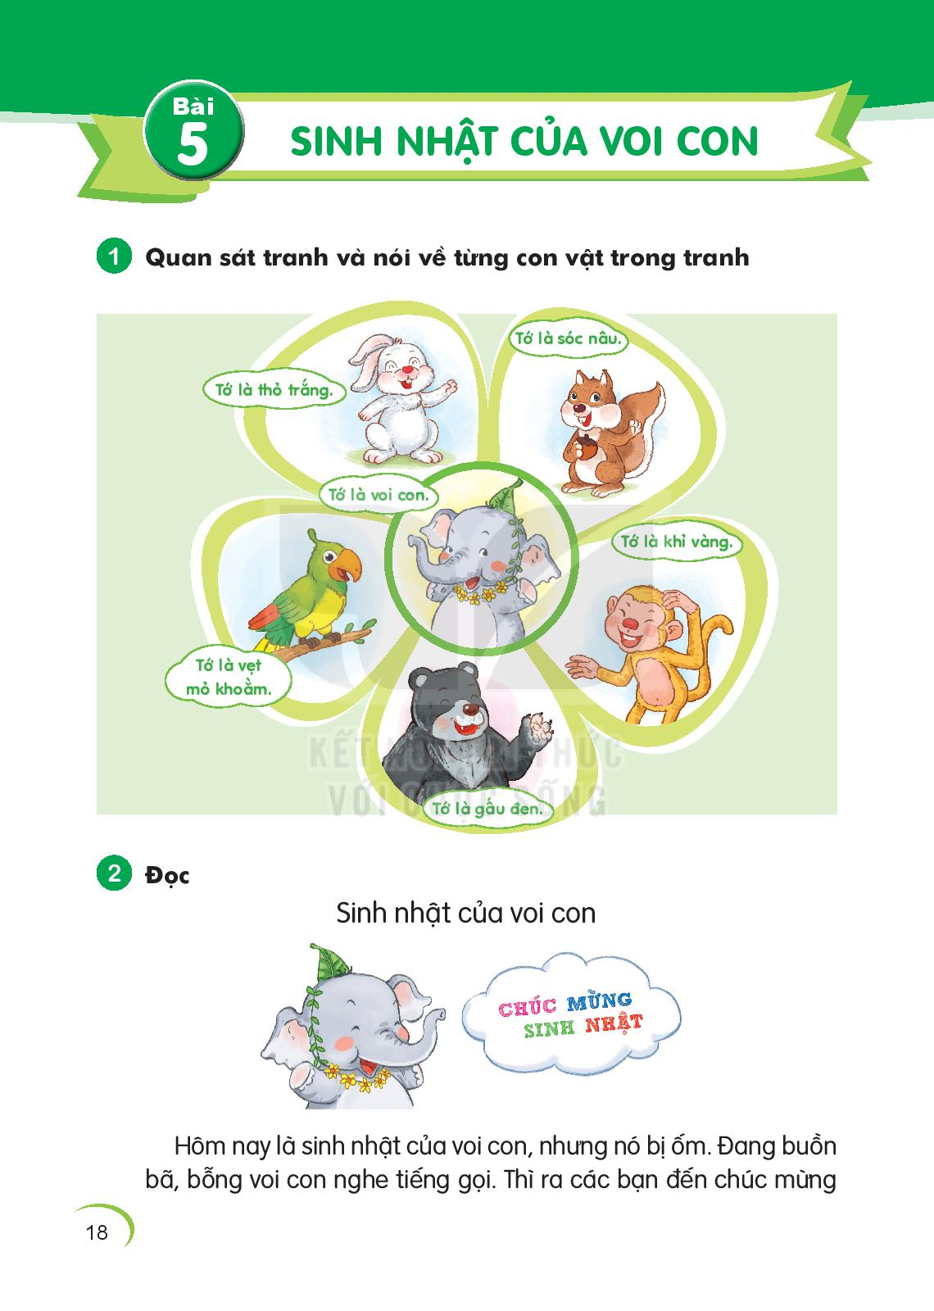
Những con vật đ́ó có gì đặc biệt?
Tranh có những con vật nào?

Slide 5
2
Đọc

Slide 6
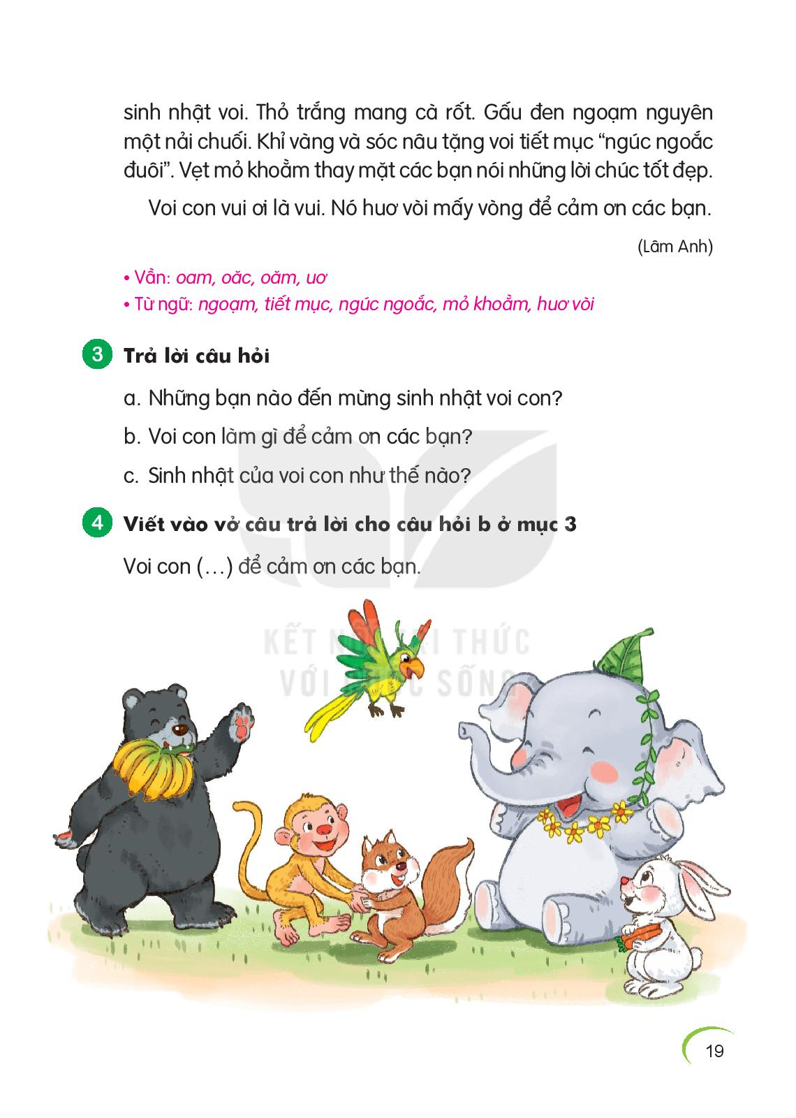


Slide 7
SINH NHẬT CỦA VOI CON
Hôm nay là sinh nhật của voi con, nhưng nó bị ốm. Đang buồn bã, bỗng voi con nghe tiếng gọi. Thì ra các bạn đến chúc mừng sinh nhật voi. Thỏ trắng mang cà rốt. Gấu đen ngoạm nguyên một nải chuối. Khỉ vàng và sóc nâu tặng voi tiết mục “ngúc ngoắc đuôi”. Vẹt mỏ khoằm thay mặt các bạn nói những lời chúc tốt đẹp.
Voi con vui ơi là vui. Nó huơ vòi mấy vòng để cảm ơn các bạn.
(Lâm Anh)
Đọc câu
1
2
3
4
5
6
7
8
9

Slide 8
Đọc câu dài
Khỉ vàng và sóc nâu / tặng voi / tiết mục “ngúc ngoắc đuôi”.
Vẹt mỏ khoằm / thay mặt các bạn / nói những lời chúc tốt đẹp.

Slide 9
SINH NHẬT CỦA VOI CON
Hôm nay là sinh nhật của voi con, nhưng nó bị ốm. Đang buồn bã, bỗng voi con nghe tiếng gọi. Thì ra các bạn đến chúc mừng sinh nhật voi. Thỏ trắng mang cà rốt. Gấu đen ngoạm nguyên một nải chuối. Khỉ vàng và sóc nâu tặng voi tiết mục “ngúc ngoắc đuôi”. Vẹt mỏ khoằm thay mặt các bạn nói những lời chúc tốt đẹp.
Voi con vui ơi là vui. Nó huơ vòi mấy vòng để cảm ơn các bạn.
(Lâm Anh)
Đọc đoạn
1
2

Slide 11
SINH NHẬT CỦA VOI CON
Hôm nay là sinh nhật của voi con, nhưng nó bị ốm. Đang buồn bã, bỗng voi con nghe tiếng gọi. Thì ra các bạn đến chúc mừng sinh nhật voi. Thỏ trắng mang cà rốt. Gấu đen ngoạm nguyên một nải chuối. Khỉ vàng và sóc nâu tặng voi tiết mục “ngúc ngoắc đuôi”. Vẹt mỏ khoằm thay mặt các bạn nói những lời chúc tốt đẹp.
Voi con vui ơi là vui. Nó huơ vòi mấy vòng để cảm ơn các bạn.
(Lâm Anh)
1
2

Slide 12
SINH NHẬT CỦA VOI CON
Hôm nay là sinh nhật của voi con, nhưng nó bị ốm. Đang buồn bã, bỗng voi con nghe tiếng gọi. Thì ra các bạn đến chúc mừng sinh nhật voi. Thỏ trắng mang cà rốt. Gấu đen ngoạm nguyên một nải chuối. Khỉ vàng và sóc nâu tặng voi tiết mục “ngúc ngoắc đuôi”. Vẹt mỏ khoằm thay mặt các bạn nói những lời chúc tốt đẹp.
Voi con vui ơi là vui. Nó huơ vòi mấy vòng để cảm ơn các bạn.
(Lâm Anh)
1
2

Slide 13
Tiết 2

Slide 14
3
Trả lời
câu hỏi

Slide 15
c. Sinh nhật của voi con như thế nào?
a. Những bạn nào đến dự sinh nhật của voi con?
b. Voi con làm gì để cảm ơn các bạn?

Slide 16
4
Viết vào vở

Slide 17


Slide 18
Viết câu trả lời cho câu hỏi b ở mục 3
Voi con
(…) để cảm ơn các bạn.
huơ vòi để cảm ơn các bạn.

Slide 19
Tiết 3

Slide 20
5
Chọn từ ngữ

Slide 21
Chọn từ ngữ để hoàn thiện câu và viết câu vào vở
tốt đẹp
vui
buồn bã
Vân rất vì được đi cùng các bạn.
(…)

Slide 22
6
Quan sát tranh

Slide 23
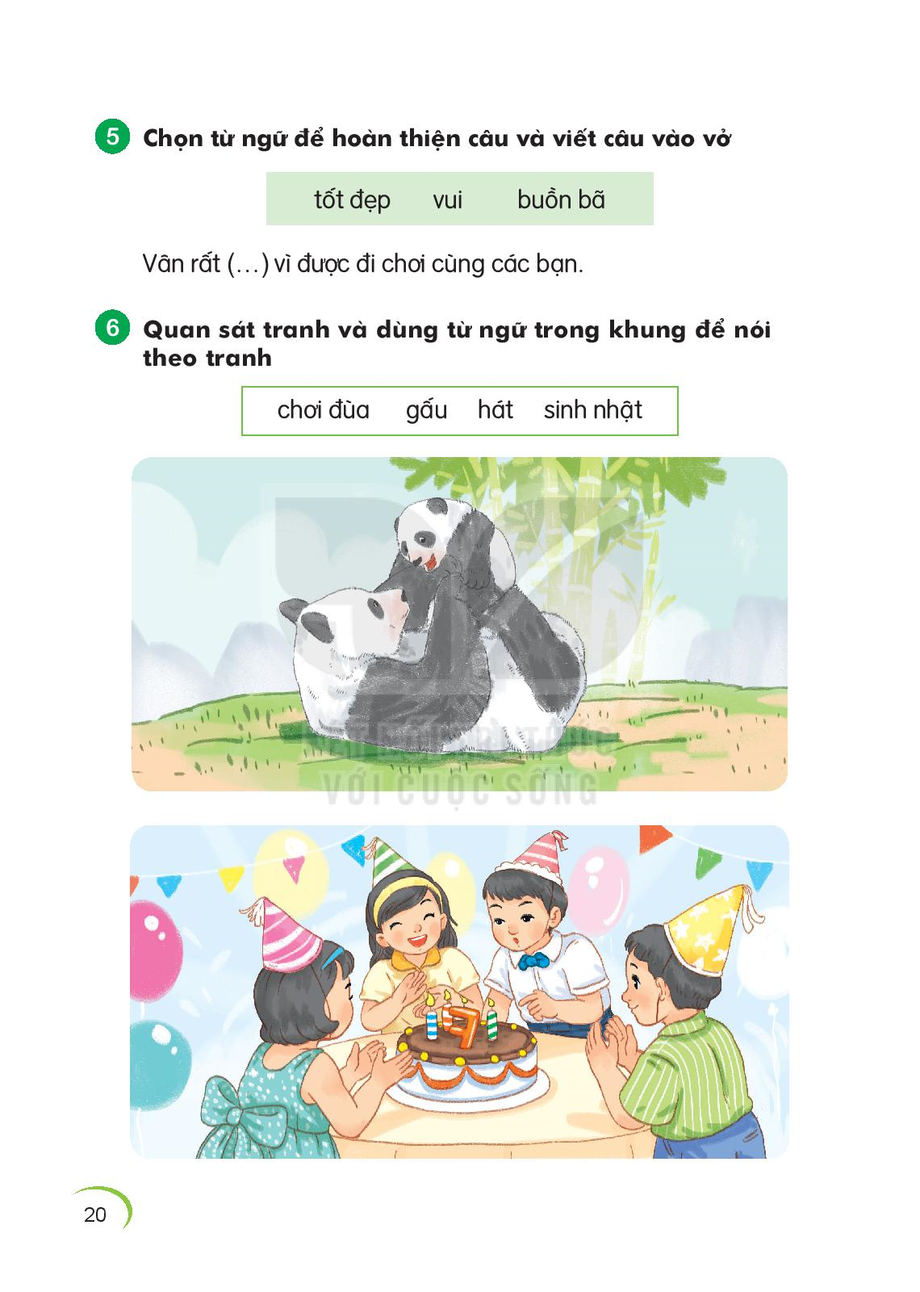
6. Quan sát tranh và dùng từ ngữ để nói theo tranh

Slide 24
Tiết 4

Slide 25
7
Nghe viết

Slide 26
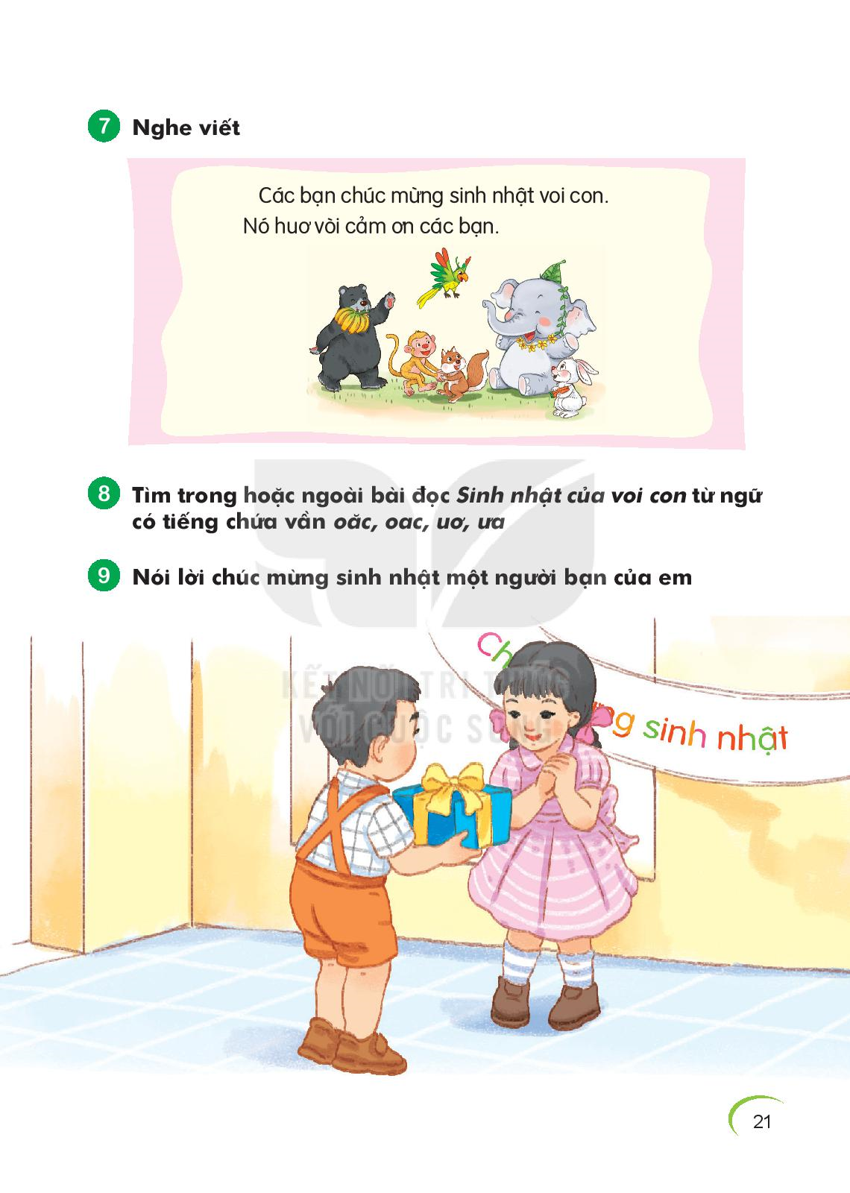
Nghe viết

Slide 27


Slide 28
8
Tìm từ ngữ

Slide 29
- oăc : ngúc ngoắc,
ngoặc tay,
(mê) hoặc,
dấu ngoặc,
lạ hoắc…
- oac : áo khoác,
xé toạc…
- uơ : huơ vòi,
thuở xưa,
- ưa : ngày xưa,
mưa,
lừa,
thừa…

Slide 30
9
Nói lời chúc mừng

Slide 32
10
Củng cố

